Slide 1

ວິຊາ ສຳມະນາ
ວຽກບ້ານ
ລາຍງານ
ຫົວຂໍ້: Single-page applications
ຊື່: ທ້າວ ຮືວ່າງ ຊົ່ງປໍ ຫ້ອງ 3CW1
ຊື່: ທ້າວ ເຊັ່ງວ່າງ ບຼົ່ງໄມ ຫ້ອງ 3CW1

Slide 2
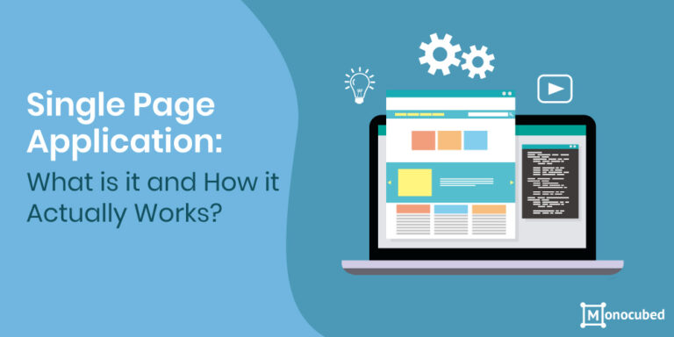
1. Single-page apps (SPA) ແມ່ນຫຍັງ?
ແມ່ນເວັບແອັນພິແຄຊັນ ຫຼື ເວັບໄຊທ໌ທີ່ພົວພັນກັບຜູ້ໃຊ້ໂດຍການຂຽນຄືນໃຫມ່ຂອງຫນ້າເວັບໃນປະຈຸບັນແບບໄດນາມີກດ້ວຍຂໍ້ມູນໃຫມ່ຈາກ webserver

Slide 3
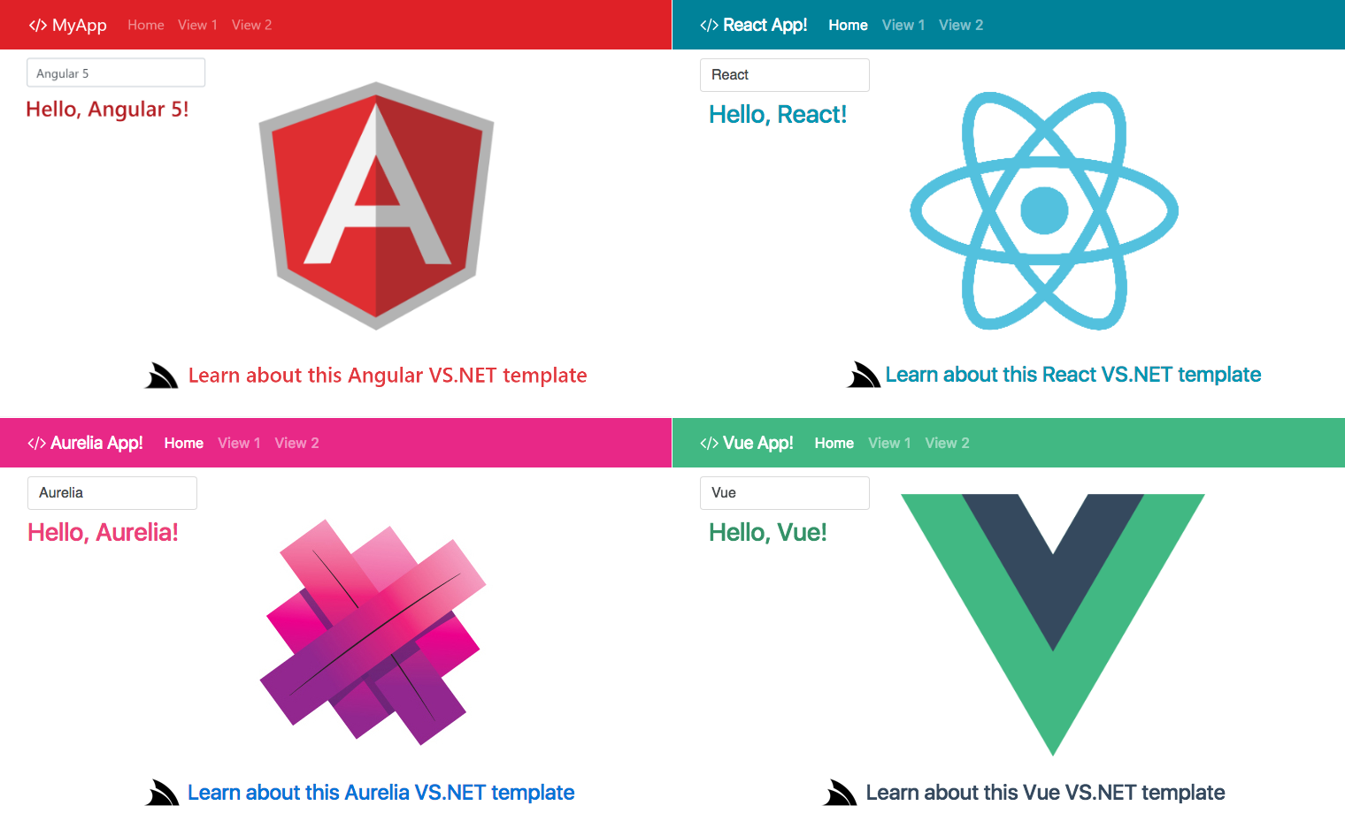
2. ຄວາມສຳຄັນຂອງ Single-page apps (SPA)?

Slide 4
3. ປະໂຫຍດຂອງ Single-page apps (SPA)?
ການ​ພັດ​ທະ​ນາ​ແບບ​ງ່າຍ​ດາຍ​ແລະ​ຄ່ອງ​ຕົວ​
ປະສິດທິພາບເພີ່ມຂຶ້ນ
ຫຼຸດຜ່ອນການລົບກວນທີ່ກ່ຽວຂ້ອງກັບການໂຫຼດໜ້າຄືນໃໝ່.

Slide 5
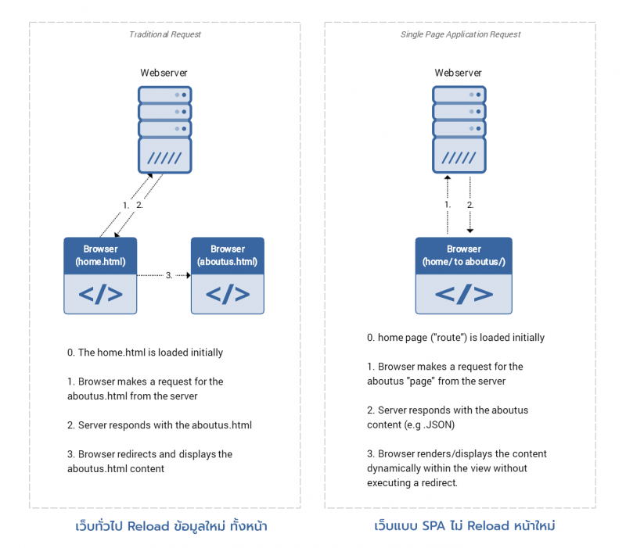
4. ເວັບໄຊ spa ແຕກຕ່າງຈາກເວັບໄຊທົ່ວໄປແນວ?

Slide 6
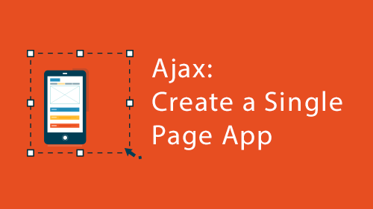
5. ຄວາມຫມາຍຂອງ Ajas?

Slide 7
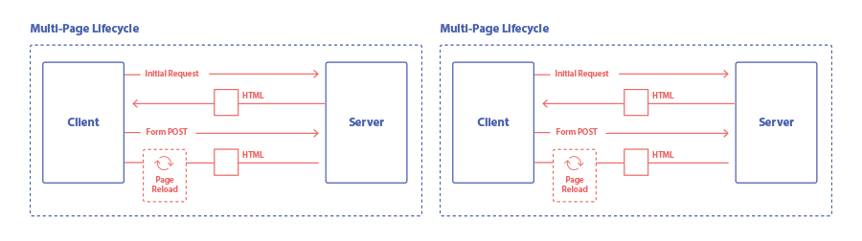
6. ຄວາມຫມາຍຂອງ WebSockets means?

Slide 8
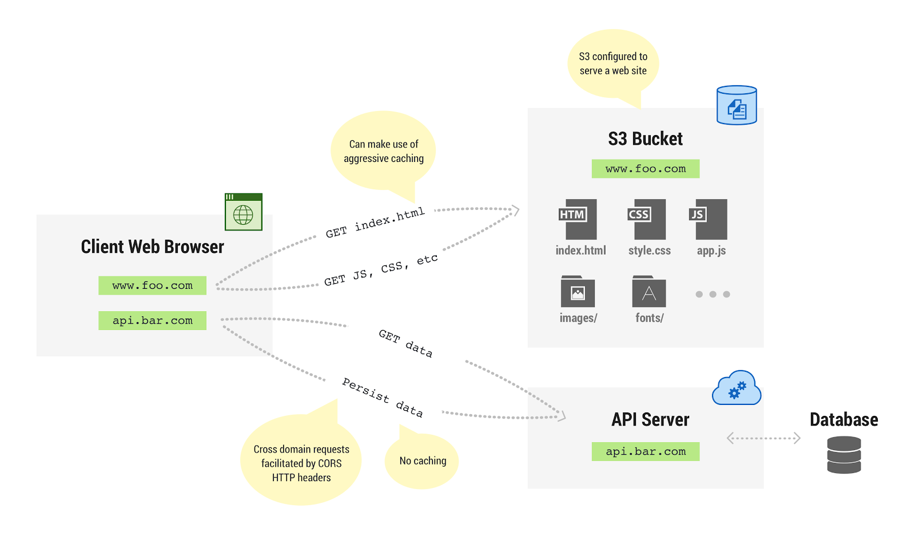
7. ຄວາມຫມາຍຂອງ SSE?

Slide 9

5. ສິ່ງທີຈະມັກເຂົ້າໃຈຜິດກ່ຽວກັບ SPAs!

Slide 10
ຈົບການລາຍງານ
ທ່ານໃດມີຄຳຖາມເຊີນຖານໄດ້,
ຂໍ້ມູນແມ່ນເອົາມາຈາກເວັບນີ້:
https://en.wikipedia.org/wiki/Single-page_application
ຂອບໃຈ

